Slide 1

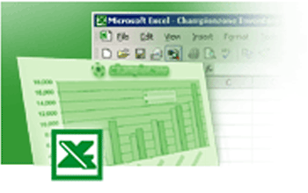

¿Qué es Excel?

Slide 2
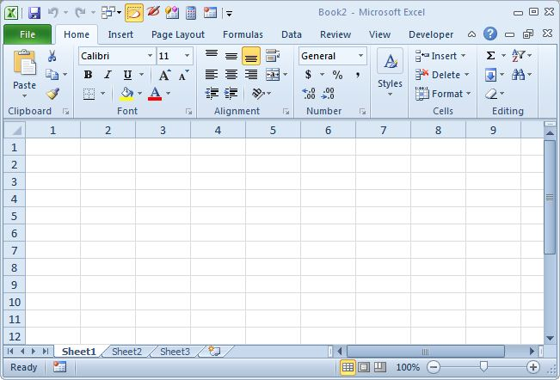

Excel es un software que permite crear tablas, calcular y analizar datos. Este programa es también denominado software de hoja de calculo, el cual permite crear tablas que calculan automáticamente los totales en valores numéricos.
Y se identifica con el siguiente icono:

Slide 3
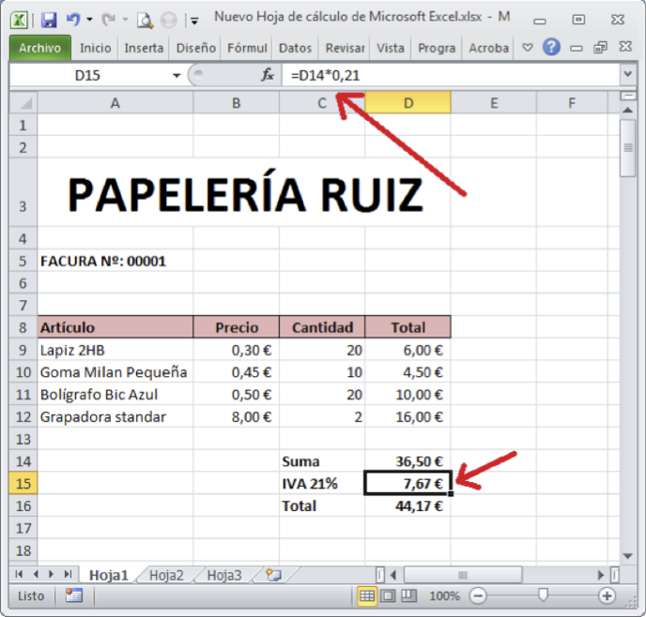
Uno de los puntos fuertes de Excel es que da a sus usuarios la posibilidad de personalizar sus hojas de calculo mediante la programación de funciones propias, que realicen tareas específicas ajustadas a las necesidades de cada uno y que no hayan sido incluidas en el paquete original. A grandes rasgos las opciones son dos: crear formulas en la misma celda de la planilla en cuestión o bien utilizar un modo de desarrollo virtual Basic.

Slide 4
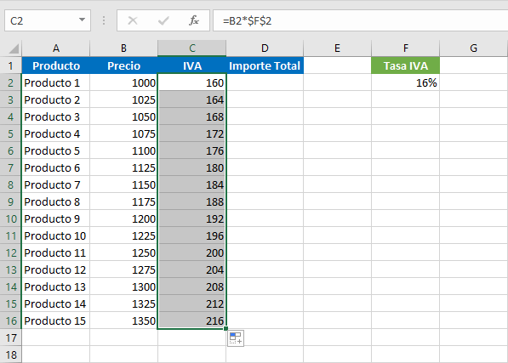
USOS:
Excel permite a los usuarios hacer seguimiento de los resultados desde una hoja de calculo. Para utilizar una chequera, por ejemplo un usuario podía crear una columna de la hoja de calculo para hacer seguimiento de las descripciones de las compras y la otra para el seguimiento de los precios. La columna de los precios puede ser configurada para almacenar todas las diferentes entradas de datos en conjunto, poporcionando al usuario un recuento añadido de forma rápida y constante.

